Slide 1
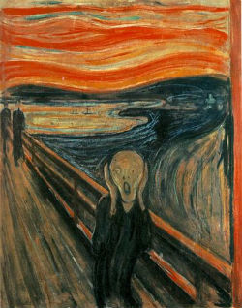
Expressionismo
O Expressionismo foi um movimento artístico e cultural de vanguarda surgido na Alemanha no início do século XX, transversal aos campos artísticos da arquitetura, artes plásticas, literatura, música, cinema, teatro, dança e fotografia.

Slide 2
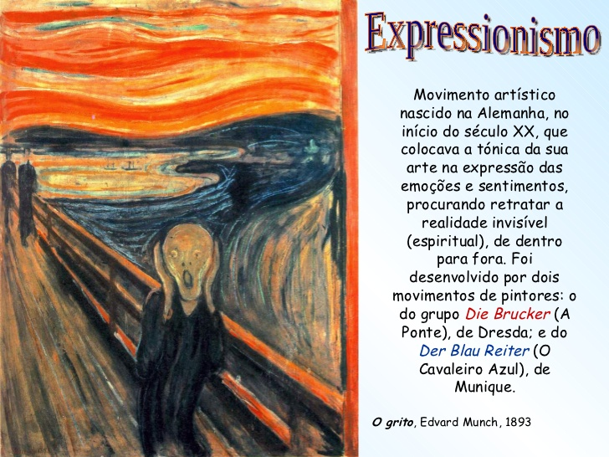

Slide 3
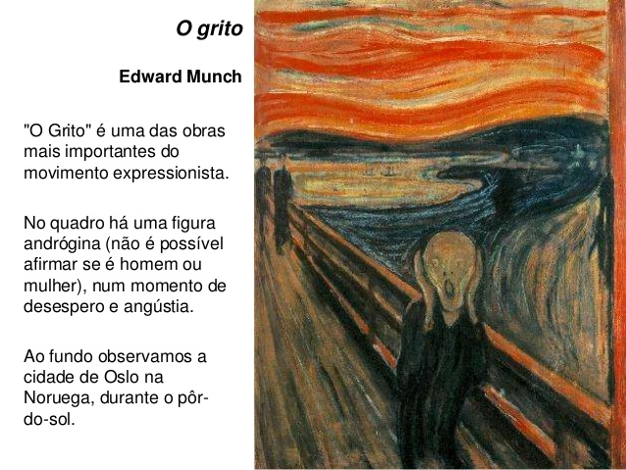

Slide 4
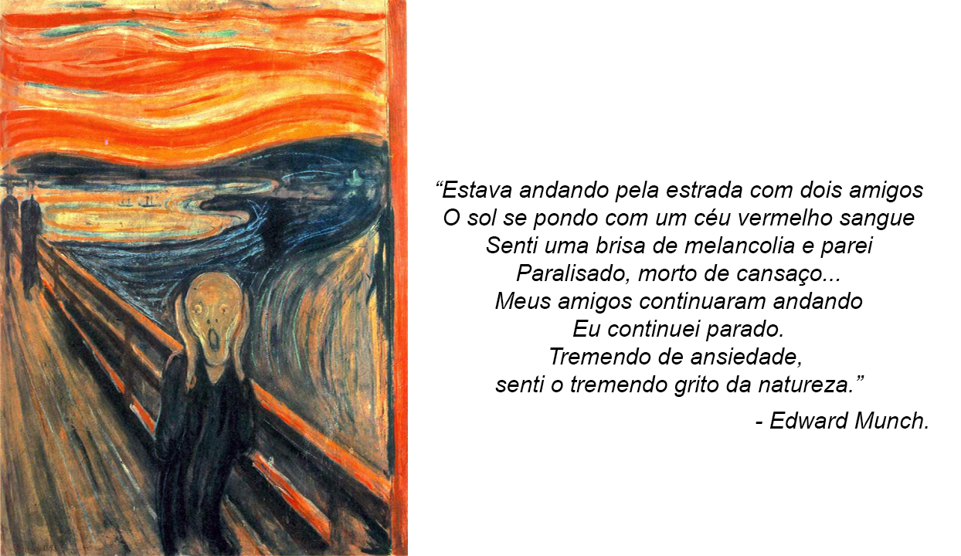

Slide 5
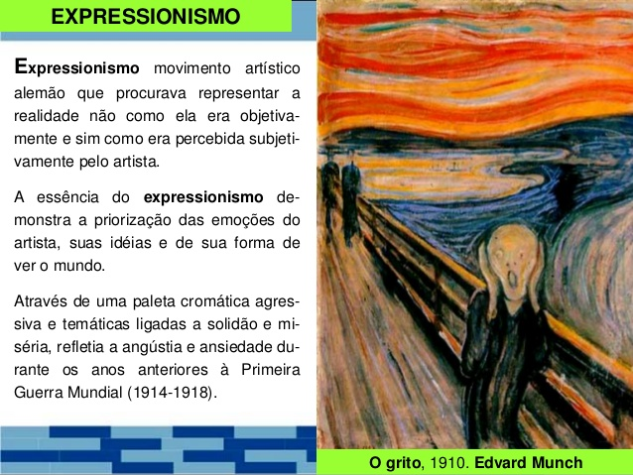

Slide 6
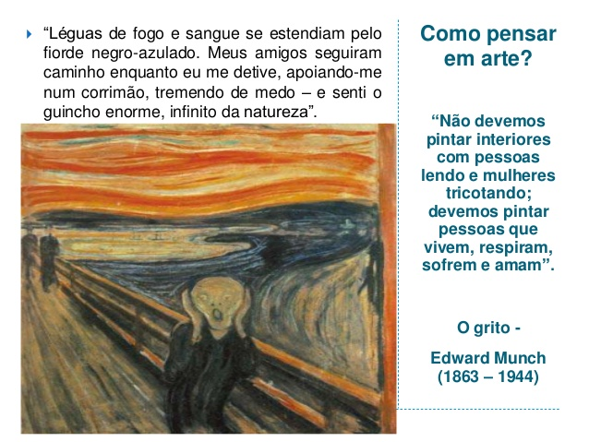

Slide 7
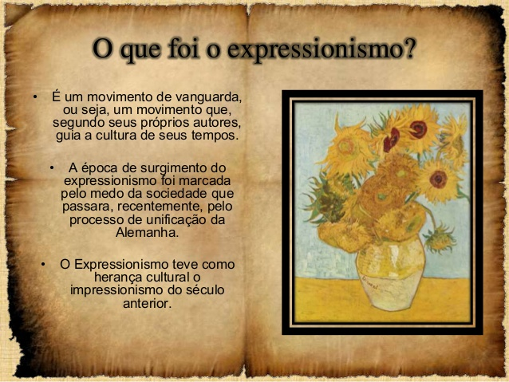

Slide 8
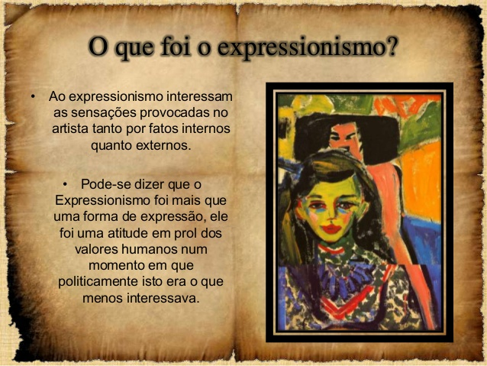

Slide 9
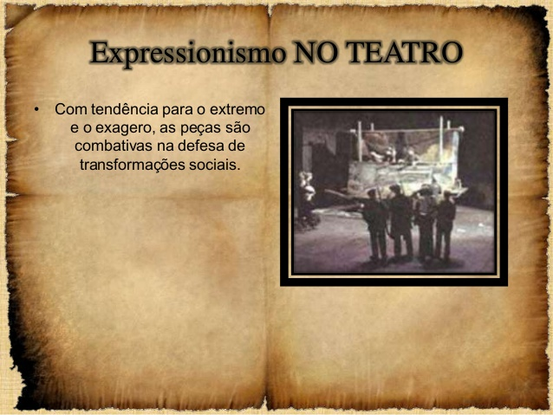

Slide 10
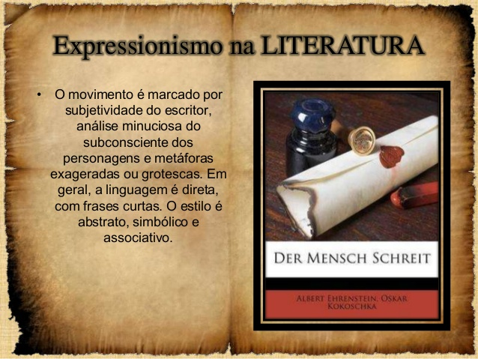

Slide 11
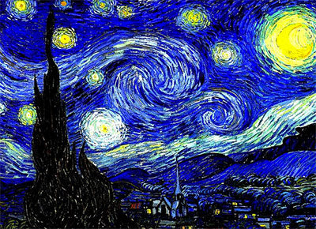
A Noite Estrelada - Van Gogh

Slide 12
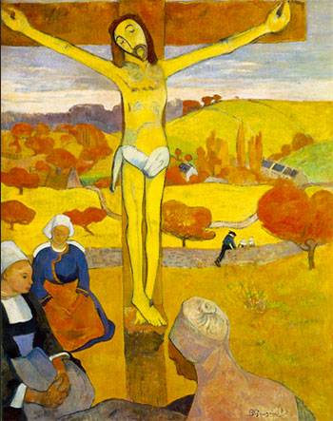
Cristo Amarelo - Paul Gauguin

Slide 13
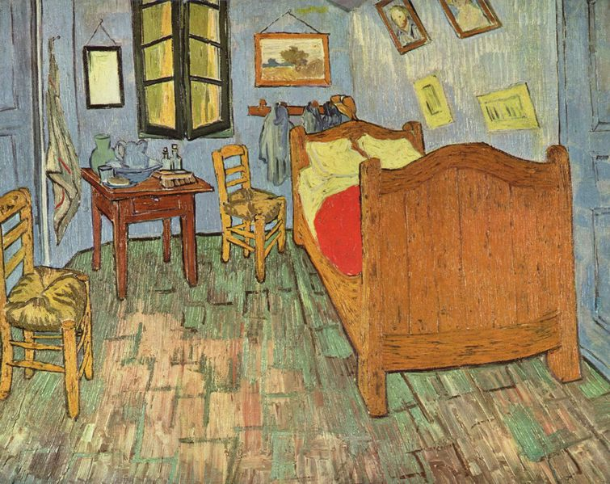
O Quarto em Arles- Van Gogh

Slide 14
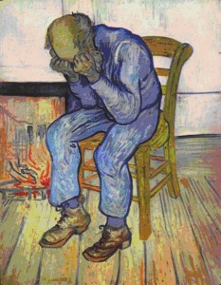

Slide 15
CUBISMO
O cubismo é um movimento artístico que surgiu no século XX, nas artes plásticas, tendo como principais fundadores Pablo Picasso e Georges Braque.

Slide 16
O Cubismo foi um vanguarda artística europeia surgida no século XX na França que abrangeu as artes plásticas e a literatura.
Marcado pelo uso de formas geométricas, ele rompeu com os modelos estéticos que só valorizavam a perfeição das formas.
Esse movimento pode ser considerado o primeiro a se caracterizar pela incorporação do imaginário urbano industrial em suas obras.

Slide 17
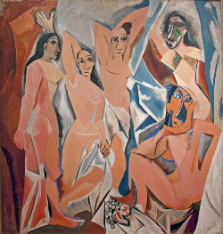
Origem
O marco para o surgimento do cubismo foi em 1907, com a tela "Les Demoiselles d'Avignon" (As damas d'Avignon), do pintor espanhol Pablo Picasso.

Slide 18
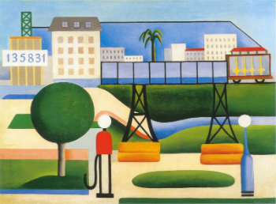
CUBISMO NO BRASIL
No Brasil, somente após a Semana de Arte Moderna de 1922 é que o movimento cubista irá ganhar força.
Ainda que os artistas brasileiros não se entregaram as características exclusivamente cubistas, podemos destacas as telas da artista plástica de Tarsila do Amaral. Nelas, notamos a influência cubista pelo uso das formas geométricas.
Ainda nas artes plásticas, vale ressaltar os trabalhos de outros artistas brasileiros: Anita Malfatti, Rego Monteiro e Di Cavalcanti.
São Paulo (1924) de Tarsila do Amaral

Slide 19
PRINCIPAIS CARACTERÍSTICAS
Com o cubismo teremos um tratamento geométrico das formas da natureza.
Assim, elas passam a ser representadas pelos objetos em todos os seus ângulos no mesmo plano.
Predominam as linhas retas, modeladas basicamente por cubos e cilindros, dada a geometrização das formas e volumes.
Essa técnica que renúncia à perspectiva, assim como ao "claro-escuro", causa uma sensação de pintura escultórica.
No plano conceitual, o cubismo pode ser considerado como uma arte que privilegia o exercício mental como maneira de expressão das ideias.
Ao romper com a perspectiva consagrada das linhas de contorno, a natureza passa a ser retratada simplificadamente.
Isso permite maior abstração sobre os atributos estéticos da obra, ao mesmo tempo em que recusa a ideia de arte enquanto pura imitação da natureza.
Vale citar que este estilo abandona distinções entre forma e fundo ou qualquer noção de profundidade. As naturezas mortas urbanas e os retratos são temas recursivos no cubismo.

Slide 20
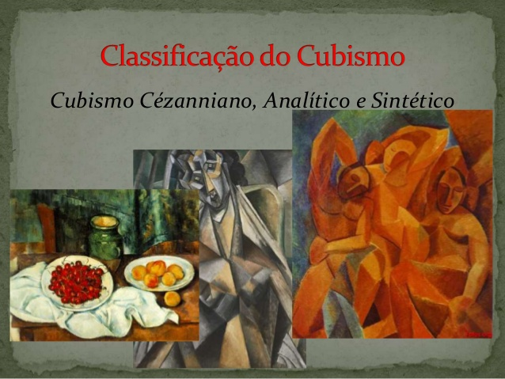

Slide 21
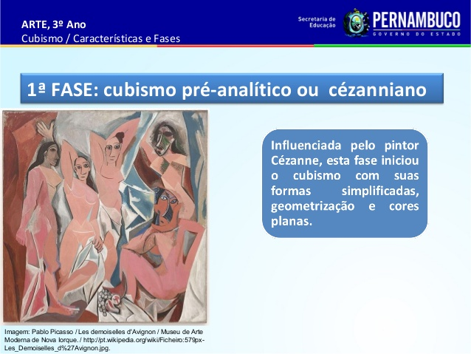

Slide 22
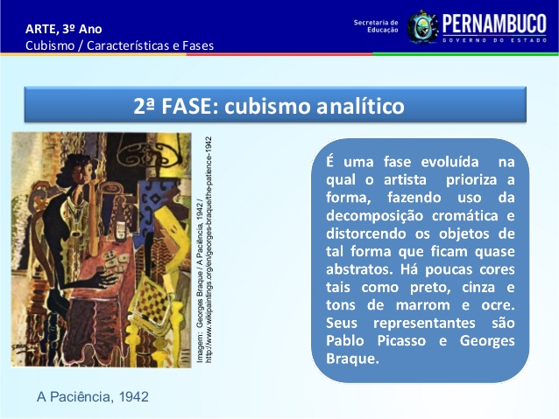

Slide 23
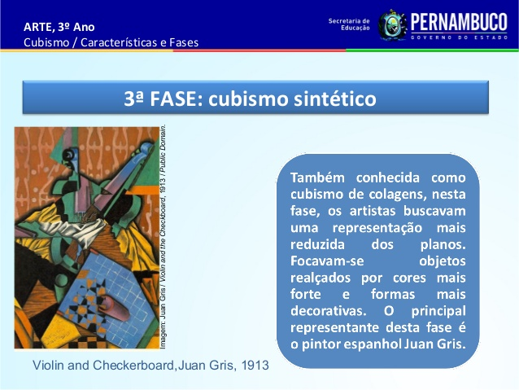

Slide 24
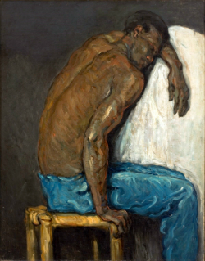
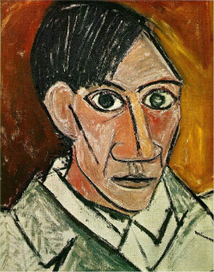
FASES DO CUBISMO
O cubismo é dividido em três fases:
Fase Cezannista ou Cezaniana (1907 a 1909):
Também chamada de fase pré-analítica, o nome já indica que esse período foi caracterizado pela influência dos trabalhos do artista plástico francês Paul Cézanne.
O Negro Cipião – Paul Cézanne
Autorretrato (1907) de Pablo Picasso

Slide 25
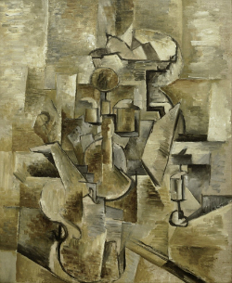
Fase Analítica ou Hermética (1909 a 1912)
A fase analítica caracterizou-se pela cor moderada e registro dos elementos pictóricos e seus elementos em planos sucessivos e superpostos
Violino e Castiçal (1910) de Georges Braque

Slide 26
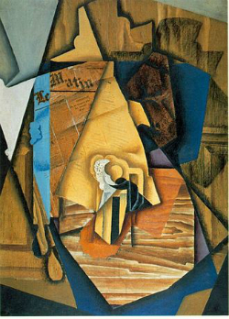
Fase do Cubismo Sintético (1911)
O cubismo sintético caracterizou-se pelas cores mais fortes e um retorno ao figurativo, na medida em que buscou tornar as figuras reconhecíveis.
Passa a empreender o método de "colagem", fixando objetos reais na tela para extrapolar os limites das sensações visuais que a pintura insinua.
Homem no Café (1914) de Juan Gris

Slide 27
PRINCIPAIS PINTORES CUBISTAS
Os maiores representantes da pintura cubista foram:
Pablo Picasso (1881-1973)
Georges Braque (1882-1963)
Juan Gris (1887-1927)
Fernand Léger (1881-1955)
Diego Rivera (1886-1957)
Tarsila do Amaral (1886-1973)

Slide 28
PRINCIPAIS ESCRITORES CUBISTAS
Os principais escritores com influência do cubismo foram:
Guillaume Apollinaire (1880-1918)
Jean Cocteau (1889-1963)
Oswald de Andrade (1890-1954)
Érico Veríssimo (1905-1975)
Raul Bopp (1898-1984)

Slide 29
PRINCIPAIS ESCULTORES CUBISTAS
Os maiores representantes da escultura cubista foram:
Raymond Duchamp-Villon (1873-1918)
Constantin Brancusi (1876-1957)

Slide 30
BIOGRAFIA DE PABLO PICASSO
Pablo Picasso (1881-1973) foi um pintor espanhol. "A Pomba da Paz", "Guernica", "Les Demoiselles d'Avignon", são algumas de suas obras mais importantes. Foi um dos criadores do "Cubismo", um dos mais destacados movimentos de arte do século XX.
Pablo Ruiz Picasso (1881-1973) nasceu em Málaga, Espanha, no dia 25 de outubro de 1881. Filho de José Ruiz Blasco um professor de História da Arte apaixonado por pintura, e de Maria Picasso y López, ainda menino, mostrou seu talento para as artes. Seus primeiros desenhos representavam touradas. Com 14 anos já pintava com modelos vivos. Em 1896 muda-se com sua família para Barcelona, onde seu pai alugou um estúdio para o filho. Nesse mesmo ano, sua tela “Primeira Comunhão” é aceita pela Exposição Municipal de Barcelona. O quadro “Dois Patos” é enviado pelo pai para uma exposição em Málaga, recebendo o primeiro prêmio oficial do pintor.
Em 1897 Pablo Picasso ingressou na Academia Real de San Fernando, em Madrid, mas logo rejeitou as formas tradicionais da escola e voltou para Barcelona. Em 1900 viaja para Paris e encontra com um industrial catalão que aluga um estúdio para o artista e o põe em contato com um negociante de quadros, que realiza a primeira exposição do pintor, no dia 24 de junho de 1901, fazendo um grande sucesso.

Slide 31
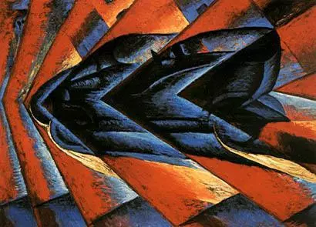

Slide 32
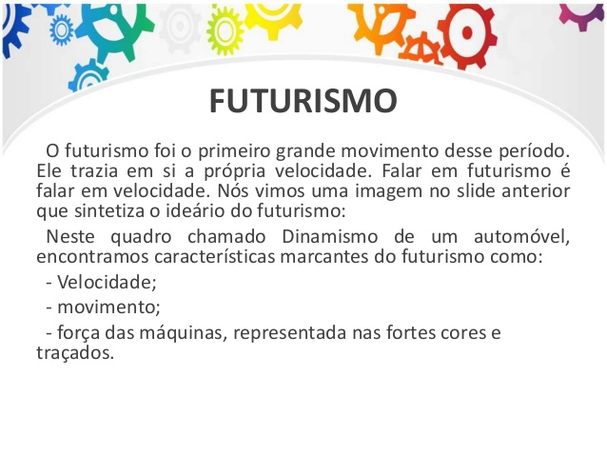

Slide 33
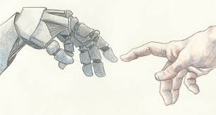

Slide 34
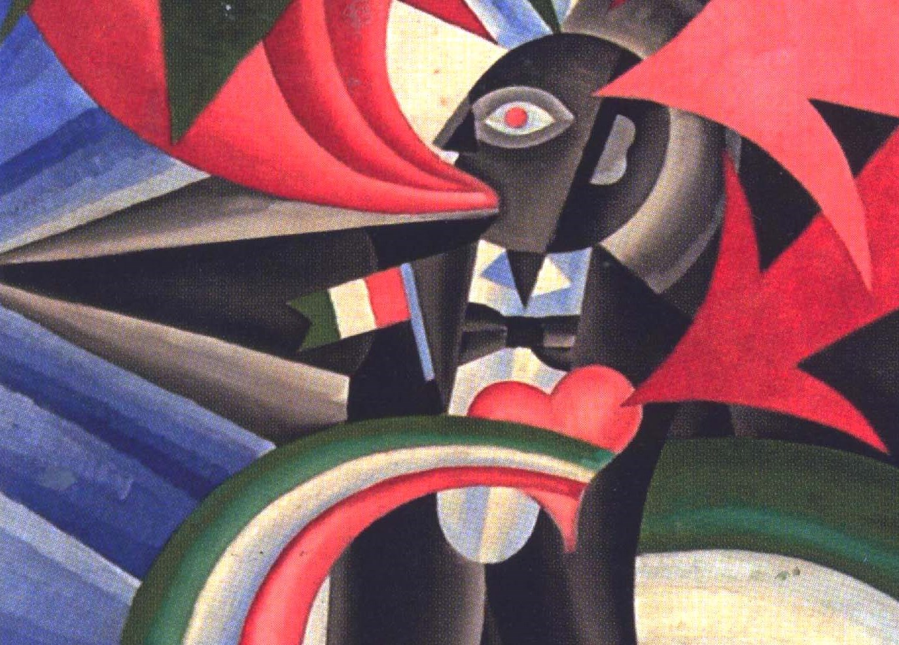

Slide 35
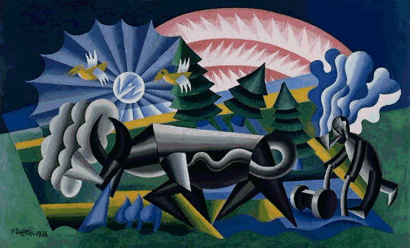

Slide 36
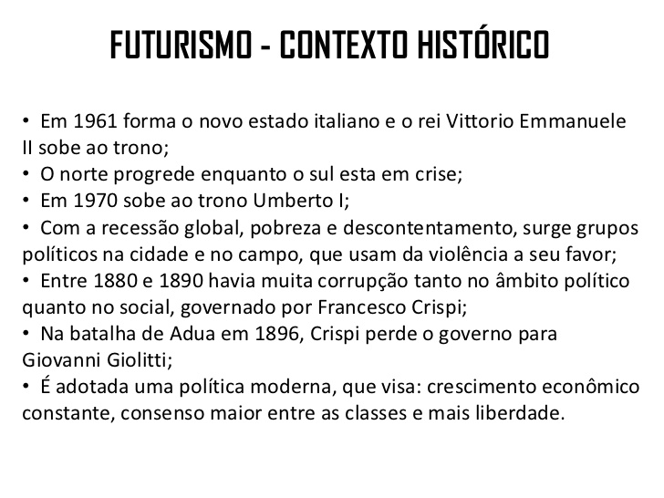

Slide 37
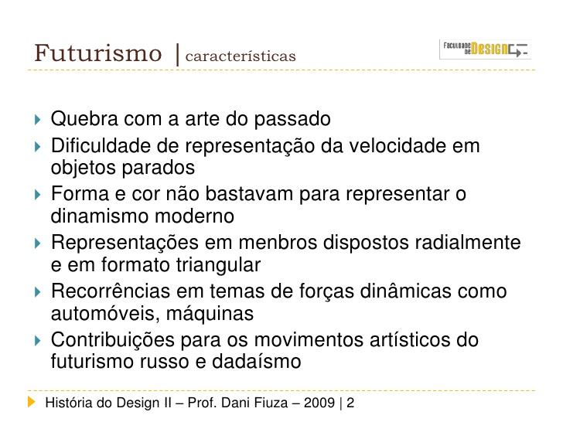

Slide 38

Natalia Sergeyevna Goncharova (1881-1962). O ciclista

